Slide 1
Literatura Culta y Popular
Unidad III

Slide 2
Concepto de Literatura.
No existe un concepto exacto de literatura, sin embargo, distintas teorías presentan una aproximación al término. Algunas de las propuestas son:

Slide 3
Formalistas.
Para ellos la literatura es reconocible a partir de un uso especial del idioma, el que se transgrede la relación significado- significante.
El lenguaje encierra en sobre sí toda la atención.

Slide 4
Teoría de la Recepción.
Pone énfasis en el lector, quien es el único capaz de actualizar y darle real valor a lo creado o producido por el autor, en este sentido, nos plantean que la literatura es un proceso interminable en el que se relacionan la producción y recepción del texto con tiempo y espacios múltiples.

Slide 5
APROXIMACIÓN A LA OBRA LITERARIA
Para poder realizar un análisis adecuado de cualquier tipo de texto o discurso debemos enfocar nuestro estudio desde dos perspectivas:

Slide 6
a) El plano de la enunciación: Es el acto de utilizar la lengua para la emisión del mensaje en un contexto determinado. Se manifiesta la posición del emisor frente al receptor del mensaje, al contexto espacio–temporal en el que se produce la enunciación y al contenido del propio enunciado, por ejemplo, “He venido hoy aquí a pedirles...”.

Slide 7
b) El plano del enunciado: Es una secuencia de palabras transmitidas, de forma oral o escrita, por un emisor a un destinatario, a través de las cuales se realiza una comunicación
dotada de sentido y que se considera concluida. Es un mensaje con sentido completo y concreto dentro de la situación en que se produce. Puede constar de una o varias frases o, incluso, de una sola palabra, como por ejemplo, “¡Cuidado!”.

Slide 8
CONCEPTO DE OBRA LITERARIA
La forma de acercamiento textual mencionada anteriormente es también aplicable a la obra literaria. Ésta al ser un texto es obviamente afectada por múltiples variables en cuanto a su situación comunicativa (enunciación) que a su vez, encierra un mensaje (enunciado).

Slide 9
a) La obra literaria como fenómeno de enunciación. En primer lugar se debe reconocer la obra literaria como el acto de producción de un texto bajo ciertas condiciones y circunstancias temporales, espaciales y culturales, entre otras; lo que se suele llamar, contexto comunicativo.

Slide 10
El autor de la obra es un individuo afectado por factores sociales (sexo, raza, edad, etc.),
los que, entre otras variables, determinan la percepción que se tiene del autor como artista. En algunos casos, esto influye en la creación de la tipología o categorización del escritor o escritora (escritor homosexual, escritora indigenista, cuentista de vanguardia, etc.).

Slide 11
b) La obra literaria como enunciado. Este punto de vista considera la obra literaria como un objeto hecho con palabras, dejando de lado asociaciones o vinculaciones que se puedan hacer con la situación comunicativa o contexto.

Slide 12
No importa dónde, cuándo o quién escribió la obra, lo que interesa es observar el texto, reconociendo procedimientos y recursos de escritura mediante los cuales se representa en forma estética una realidad.

Slide 13
En este ámbito se reconoce la presencia del ser humano como ente ficticio (hecho con palabras), pudiendo tratarse de un narrador o un hablante lírico o una serie de personajes, quienes también aparecen afectados por factores de tipo social y cultural, viviendo además una realidad creada por el autor o escritor.

Slide 14
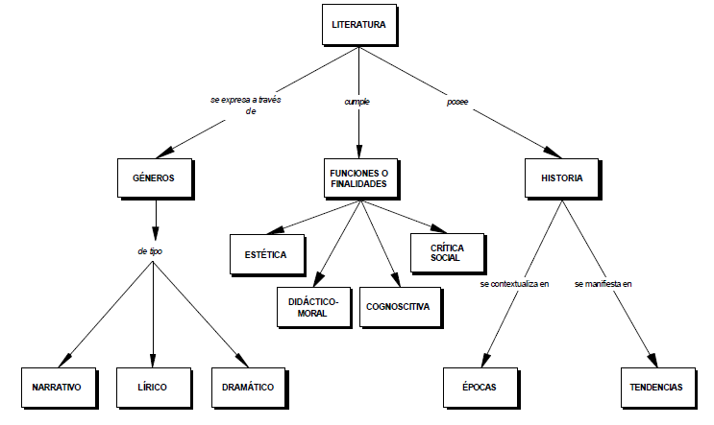
LA LITERATURA: GÉNEROS, FUNCIONES Y DESARROLLO HISTÓRICO

Slide 15
LAS FUNCIONES DE LA LITERATURA
a) Función estética de la obra literaria
De manera primordial, la obra literaria busca originar, promover la belleza (considerando que este concepto es variable en cada época).

Slide 16
b) Función didáctico – moral
La obra literaria intenta dar una enseñanza moral. Trata de regular los valores y las
costumbres de las personas. Esta función ha tenido más preponderancia en algunas épocas,
tales como, la Edad Media y el Neoclasicismo.

Slide 17
c) Función cognoscitiva
La obra literaria intenta entregar conocimiento de la realidad en que se sitúa.

Slide 18
d) Función de crítica social
La obra literaria aborda también la "cuestión social" y los problemas éticos del medio histórico en que se desarrolla. Tendencias como el realismo, el naturalismo, el indigenismo (en hispanoamérica) y el realismo socialista son ejemplos claros de la muestra de la crítica de la realidad social, de los problemas indígenas y de las clases obreras.

Slide 19
e) Función de entretención
En general esta función se asocia a la literatura popular o de masas (novela policial, novela
rosa, etc.), la que tiende a poner énfasis en el desarrollo de las acciones.

Slide 20
OTRO PUNTO DE VISTA PARA CLASIFICAR LA LITERATURA
a) Literatura culta, o canónica
Es la literatura reconocida institucionalmente como tal. Tiene una fuerte idea de la creación
individual independiente de un público masivo. Es una literatura que trasciende en el
tiempo, enriqueciéndose en lecturas renovadoras que no la agotarán nunca.

Slide 21
Características
Es estable y tiene un alto grado de organización estructural.
Es original y tiene el sello individual del autor.
Tiene un alto grado de elaboración formal y estilística que no descuida ni la expresión ni
el material temático.
Apunta a la imaginación, es audaz e innovadora.

Slide 22
b) Literatura popular, o de masas.
Suele ser menospreciada por los grupos culturales dominantes. Nace como un producto de las sociedades industrializadas, sobre todo a partir del siglo XIX, y es consumida por grandes sectores de la población. Su función se reduce, en su gran mayoría, a la evasión y al entretenimiento.

Slide 23
Características
Es consumida por amplios sectores de la población lectora, lo que lleva a sus autores a
entregar elementos previsibles y rudimentarios.
No existe una organización de los elementos en función de una unidad superior. A veces
son estructuras temáticas acumuladas.
Tiende a concentrarse en el material temático, en perjuicio de la elaboración verbal.

Slide 24
LOS TEMAS LITERARIOS
En la literatura en general encontramos grandes temas, estos son ideas centrales en torno a las cuales se organizan los otros elementos de la obra, expresándose en situaciones típicas, en el sentido de que se han presentado desde siempre en la historia de la humanidad. Estos grandes temas llenan de sentido el mundo de la obra, permitiendo la generación de acciones.

Slide 25
El amor contrariado, o imposible:
El amor entre dos seres, que diversos factores hacen imposible de cumplirse (oposición paterna, desigualdad social, rivalidad entre familias, etc.). El ejemplo por excelencia es Romeo y Julieta, de William Shakespeare.

Slide 26
La muerte: se puede interpretar comúnmente como la muerte física, la desesperanza, la pérdida, etc. Un claro ejemplo de este tema se da el texto La amortajada, de María Luisa Bombal.

Slide 27
Los Celos:
La morbosa suspicacia de ser engañado por parte del ser que se ama ha constituido un tema esencial del género dramático en particular. Basta recordar Otelo, de Shakespeare.

Slide 28
El viaje: Es un tránsito del individuo, ya sea físico o psicológico. Estos generalmente se dan interrelacionados. Algunos tipos de viajes son:

Slide 29
El viaje físico
Es un desplazamiento del héroe a través del espacio, generalmente está asociado a las novelas de aventuras o a las crónicas de viajes o a las novelas de caballerías. Este tema lo hayamos ya en clásicos como La Odisea, de Homero, en la cual la ira del dios Poseidón obliga a peregrinar por años al héroe Odiseo tras la guerra de Troya, para lograr reencontrarse con su esposa Penélope y su hijo Telémaco.

Slide 30
El viaje iniciático
En el cual el "héroe" debe cumplir distintos "ritos", sometiéndose a "pruebas de iniciación" hasta lograr cumplir su objetivo, generalmente es el acceso a una nueva etapa de su desarrollo como individuo. Como por ejemplo, el libro Siddhartha, de Hermann Hesse.

Slide 31
El viaje mítico
Se reconoce por el tránsito que va desde los elementos físicos para llegar al contacto con los elementos originarios de la esencia humana y de la naturaleza.
Ejemplo de este viaje tenemos el libro Los pasos perdidos, del cubano Alejo Carpentier.

Slide 32
El viaje interior
En la medida en que se desarrolla el viaje el héroe se va autorreconociendo y adquiriendo mayor madurez psicológica. Este viaje está relacionado con el viaje iniciático.

